Slide 1
Minu ringkäik Kilingi-Nõmmes
Noor giid: Karl-Erik Kiviselg
8.a

Slide 2
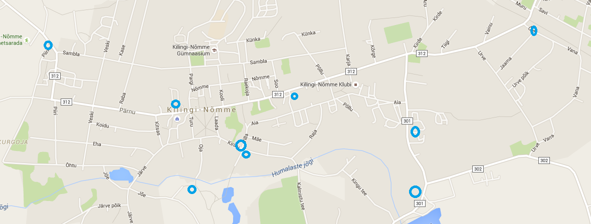
Külastatud objektid

Slide 3
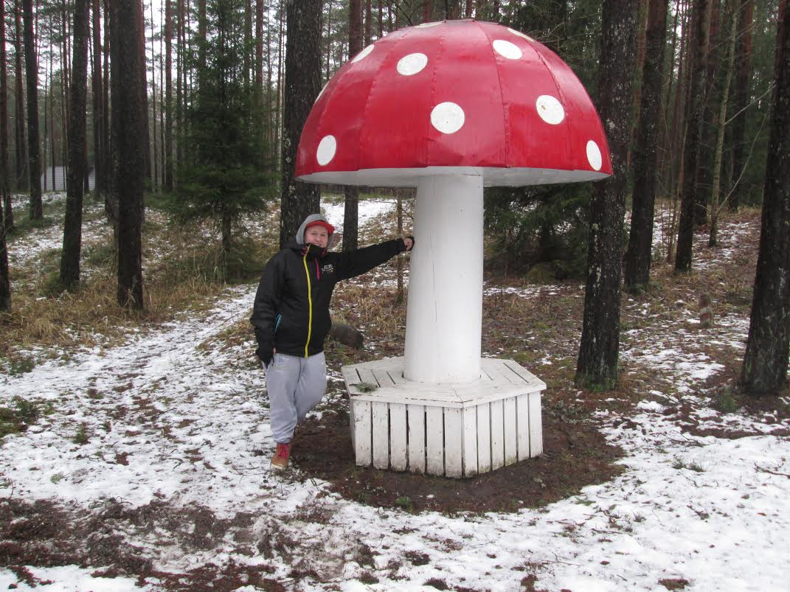
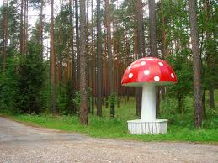
Seen
Foto 1.30. jaanuar 2016 Seen linna alguses.
    Fotol Karl-Erik Kiviselg

Slide 4
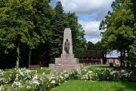
Kilingi-Nõmme mälestusmärk
Ausammas Vabadussõjas hukkunutele.

Slide 5
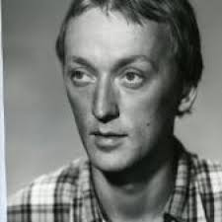
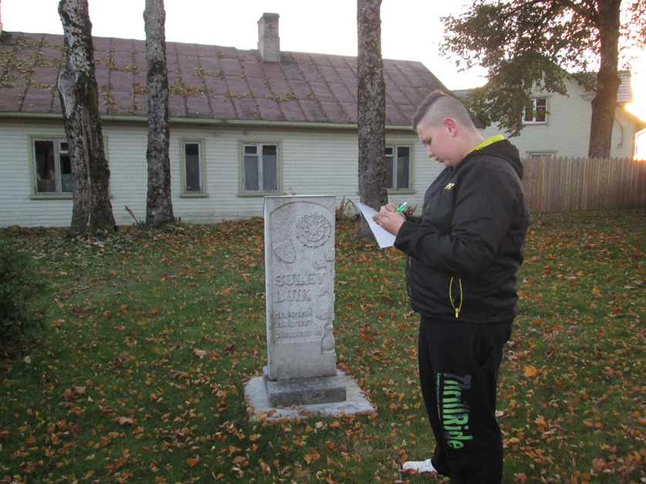
Näitleja Sulev Luik
9.detsember 2015

Slide 6
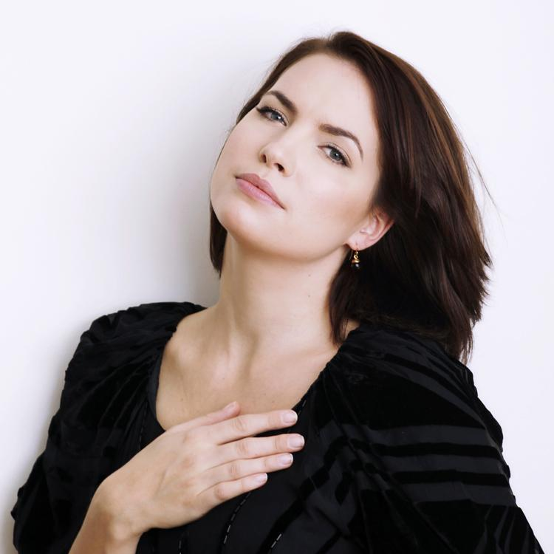
Laulja Liisi Koikson 4. juuli 1983

Slide 7
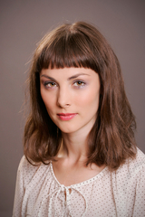
Näitleja Maiken Schmidt 17. aprill 1985

Slide 8
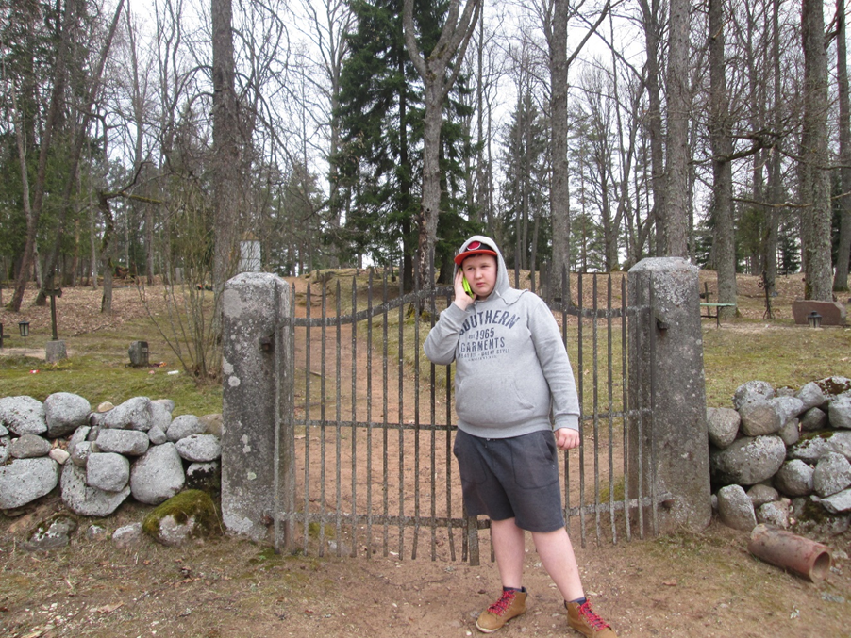
Kilingi-Nõmme kõrgeim koht
Vana vene surnuaed.
12.04.2015

Slide 9
Kilingi-Nõmme raudteejaam
Kilingi-Nõmme raudteejaamast sai sõita Lätti ja Pärnusse.
Rajati 1895 aastal.
Pärnu-Mõisaküla-Viljandi raudtee.
Viimane reisirong sõitis 31. jaan 1996 aastal.
Pärnu ja Mõisaküla vahet sõideti kuni 2000 aastani.

Slide 10
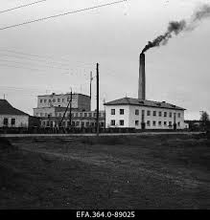
Leivatehas
Leivatehas.
1955

Slide 11
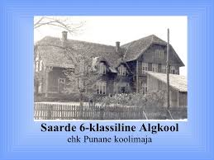
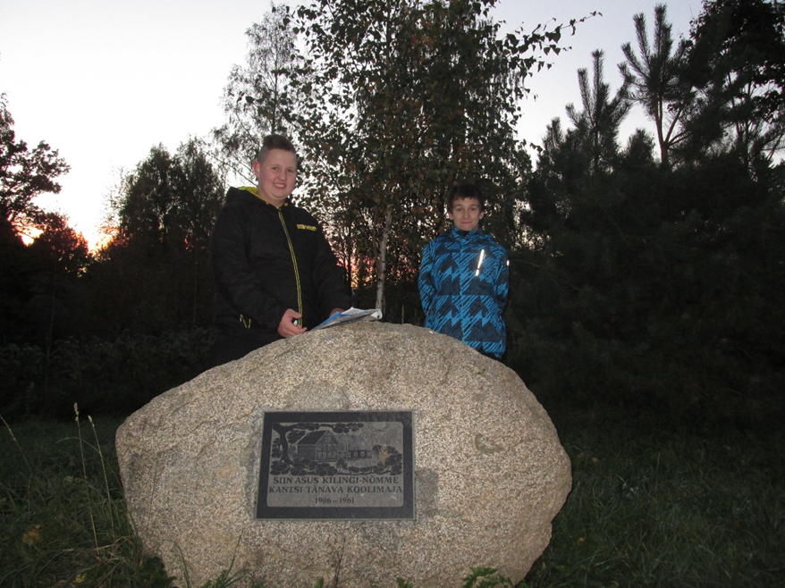
Kilingi-Nõmme punane koolimaja.
Vana punane koolimaja. 1906 - 1961
Mälestuskivi
Plahvatus 1937
9. detsember 2015

Slide 12
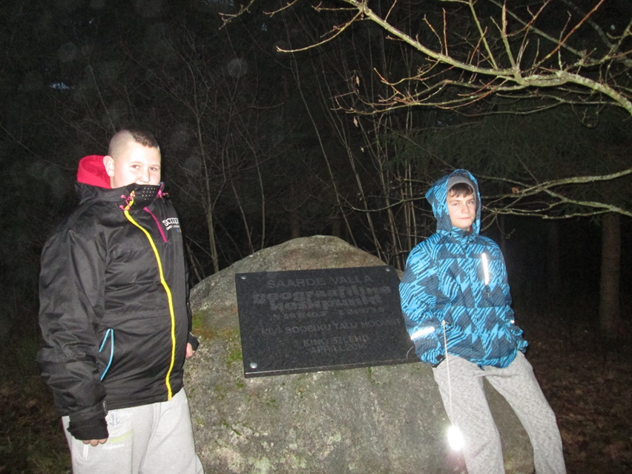
Saarde valla keskpunkt
Saarde valla keskpunkt
67. lend pani kivi

Slide 13
Linakombinaat
Enam ei tööta.
Tehti erinevaid linaseid kangaid.

Slide 14
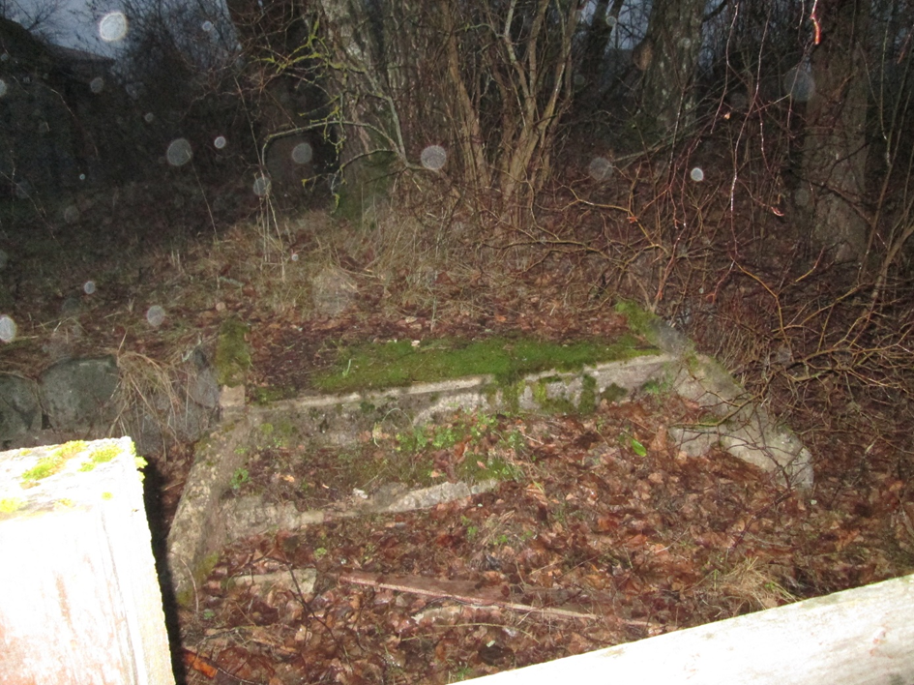
Kiriku tänav
Trepid.
Mahapõletatud majade vundamendid.

Slide 15
Tänan kuulamast!

